Slide 1



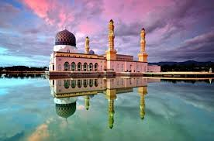

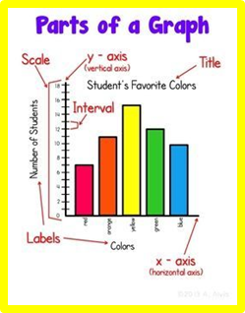
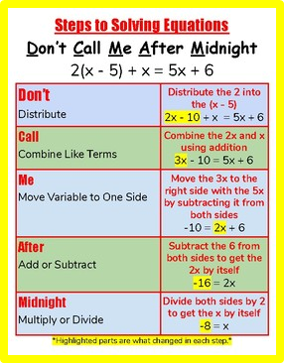
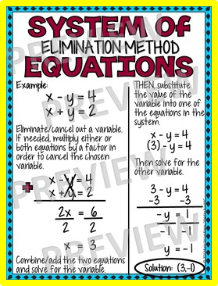
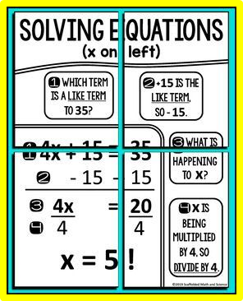








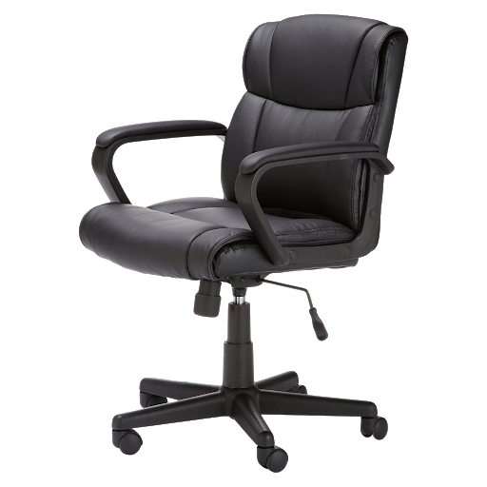


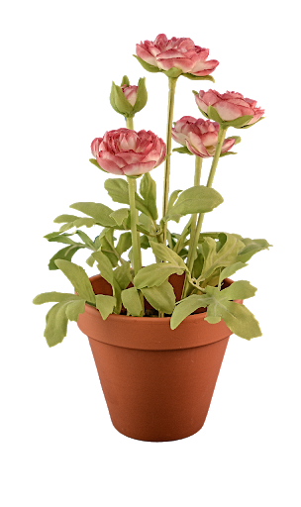

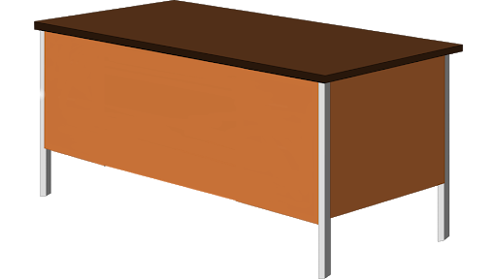


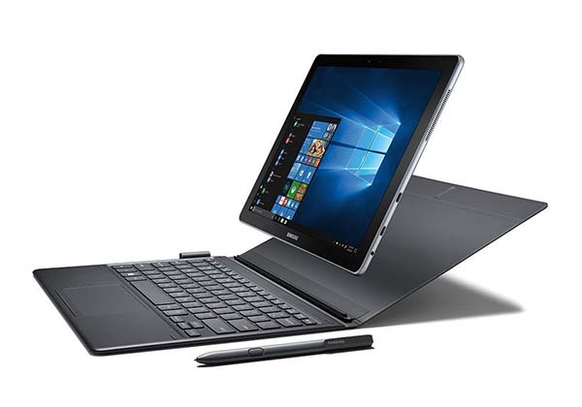

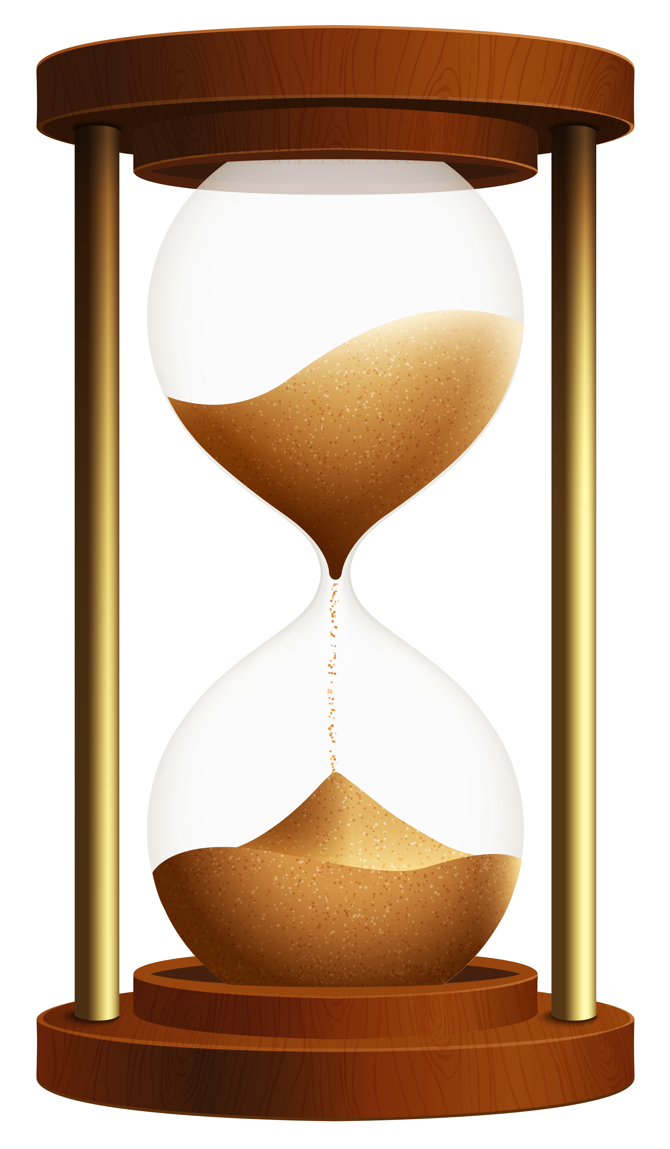

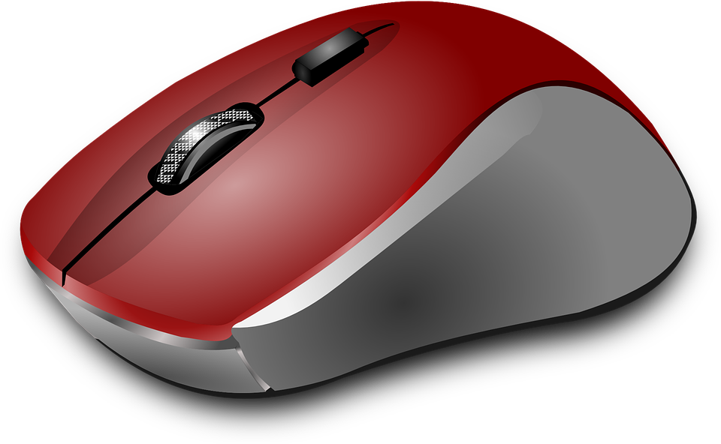
التاريخ / / ١٤٤هـ
رقم الصفحة :
١-٤
حل المعادلات التي تحوي متغير في طرفيها
الان
احل معادلات التي تحوي المتغير في طرفيها
احل المعادلات التي تحوي اقواسا
فيما سبق
درست حل المعادلات المتعددة
الخطوات
72

Slide 2



١-٣
حل المعادلات التي تحوي متغيرا في طرفيها

Slide 3


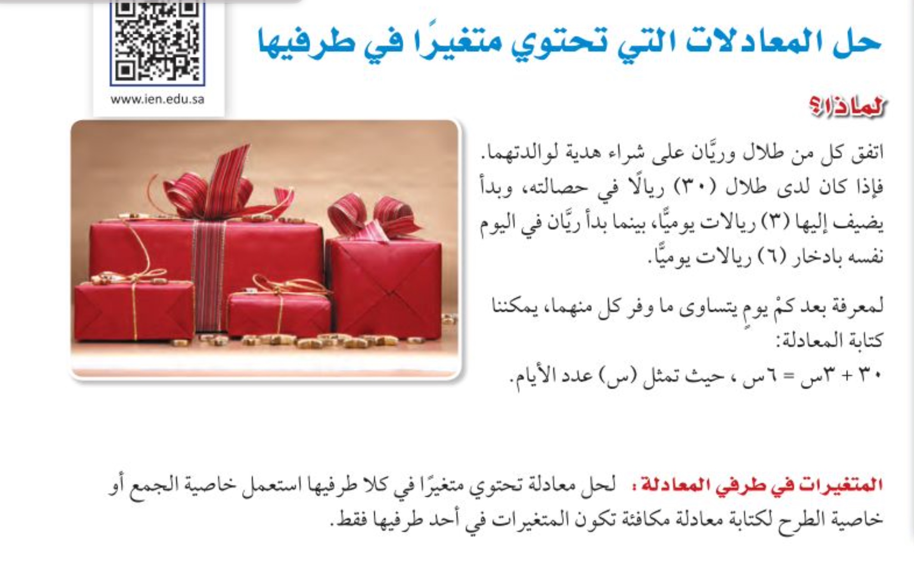
حل المعادلات التي تحوي متغيرا في طرفيها
التهيئة

Slide 4
حل المعادلات التي تحوي متغيرا في طرفيها
مفهوم
حل المعادلات التي تحتوي متغيرا في طرفيها
صــ ٣٣
لحل أي معادلة احدد مكان المتغيرات في طرف والأرقام في الطرف الأخير
٣) نحذف بالنظير الضربي من الطرفين
١) نحذف قيمة المتغير الأقل من الطرفين
٤) لن انسى ان اتحقق من صحة الحل بالتعويض عن الناتج
٢) نحذف بالنظير الجمعي من الطرفين

Slide 5
حل المعادلات التي تحوي متغيرا في طرفيها
حل المعادلة : ٧جـ + ١٢ = ٤جـ+٧٨
٨/صــ ٣٦
تدرب
٧جـ + ١٢= ٤جـ + ٧٨
٧جـ + ١٢ = ٤جـ + ٧٨
ــ ٤ جـ
ــ ٤ جـ
٧ ( ٢٢ ) + ١٢= ٤ (٢٢ ) + ٧٨
٣جـ +١٢ = ٧٨
ــ ١٢
ــ ١٢
١٥٤ +١٢ = ٨٨ + ٧٨
✓
١٦٦ = ١٦٦
٣ جـ = ٦٦
٣
٣
جـ = ٢٢

Slide 6
١أ صــ ٣٣
حل المعادلات التي تحوي متغيرا في طرفيها
حل المعادلة : ٣ هـ + ٢ = ٧ هـ
تحقق من فهمك
٣ هـ + ٢ = ٧ هـ
٣ هـ + ٢ = ٧ هـ
ــ ٣ هـ
ــ ٣ هـ
١
١
٣ ( ) + ٢ = ٧ ( )
٢
٢
٢
٢ = ٤ هـ
٧
×
٣
+ ٢ =
٢
٢
٤
٤
٢
٧
+ ٤ =
٣
٢
٢
٢
= هـ
٢
٤
٧
=
٧
١
✓
٢
٢
= هـ
٢

Slide 7
حل المعادلات التي تحوي متغيرا في طرفيها
١جـ/ صــ ٣٣
حل المعادلة : + ١ = س ــ ٦
١
س
تحقق من فهمك
٤
٢
١
س
س
× ــ ٢٨
ــ ٢٨
١
+ ١ = س ـ ٦
+ ١ = س ــ ٦
٤
٢
٤
٢
بضرب جميع حدود المعادلة في ٤
ــ ١٤ + ١ = ــ ٧ ــ ٦
٢ س + ٤ = س ــ ٢٤
ــ س
ــ س
✓
ــ ١٣ = ــ ١٣
س + ٤ = ــ ٢٤
ــ ٤
ــ ٤
س = ــ ٢٨

Slide 8
حل المعادلات التي تحوي متغيرا في طرفيها
١ـ/ صــ ٣٥
حل المعادلة : ١٣ س + ٢ = ٤ س + ٣٨
تاكد
١٣ س + ٢ = ٤ س + ٣٨
١٣ س + ٢ = ٤ س + ٣٨
ــ ٤ س
ــ ٤ س
١٣ ( ٤ ) + ٢ = ٤ ( ٤ ) + ٣٨
٩ س + ٢ = ٣٨
٥٢ + ٢ = ١٦ + ٣٨
ــ ٢
ــ ٢
✓
٥٤ = ٥٤
٩ س = ٣٦
٩
٩
س =٤

Slide 9
حل المعادلات التي تحوي متغيرا في طرفيها
١د/ صــ ٣٣
حل المعادلة : ١.٣ جـ = ٣.٣ جـ + ٢.٨
تحقق من فهمك
١.٣ جـ = ٣.٣ جـ + ٢.٨
١.٣ جـ = ٣.٣ جـ + ٢.٨
ــ ١.٣ جـ
ــ ١.٣ جـ
١.٣ ( ــ ١.٤ ) = ٣.٣ (-١.٤ ) +٢.٨
٠ = ٢ جـ + ٢.٨
ــ ١.٨٢ = -٤.٦٢ + ٢.٨
ــ ٢.٨
ــ ٢.٨
✓
ــ ١.٨٢ = ــ ١.٨٢
ــ ٢.٨ = ٢ جـ
٢
٢
ــ ١.٤ = جـ

Slide 10
٢أـ/ صــ٣٤
حل المعادلات التي تحوي متغيرا في طرفيها
حل المعادلة : ٨ ل ــ ١٠ = ٣ ( ٦ ــ ٢ ل )
تحقق من فهمك
٨ ل ــ ١٠ = ٣ ( ٦ ــ ٢ ل )
٨ ل ــ ١٠ = ٣ (٦ ــ ٢ ل )
٨ ل ــ ١٠ = ١٨ ــ ٦ ل
٨ ( ٢ ) ــ ١٠ = ٣ [ ٦ ــ ٢( ٢ ) ]
+ ٦ ل
+ ٦ ل
١٦ ــ ١٠ = ٣ [ ٦ ــ ٤ ]
١٤ ل ــ ١٠ = ١٨
١٦ ــ ١٠ = ٣
+ ١٠
+ ١٠
٢
×
١٤ ل = ٢٨
✓
٦ = ٦
١٤
١٤
ل = ٢

Slide 11
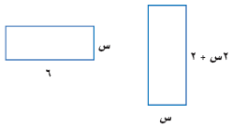
٣ـ/ صــ ٣٥
أوجد قيمة س التي تجعل محيطي الشكلين متساويتين .
أ) ١.٥ ب) ٢ جـ) ٣.٢ د) ٤
تحقق من فهمك
( ٢ )
( ١ )
٦ س + ٤ = ٢ س + ١٢
ــ ٢ س
ــ ٢ س
٤ س + ٤ = ١٢
ــ ٤
ــ ٤
٤ س = ٨
٤
٤
س = ٢
٤ س = ٨

Slide 12
حل المعادلات التي تحوي متغيرا في طرفيها
٣ـ/ صــ ٣٥
حل المعادلة : ٦ ( ن + ٤ ) = ــ ١٨
تاكد
٦ ( ن + ٤ ) = ــ ١٨
٦ ( ن + ٤ ) = ــ ١٨
٦ ن + ٢٤ = ــ ١٨
٦ ( ــ ٧ + ٤ ) = ــ ١٨
ــ ٢٤
ــ ٢٤
٦ ( ــ ٣ ) = ــ ١٨
٦ ن = ــ ٤٢
ــ ١٨ = ــ ١٨
٦
٦
✓
ن = ــ ٧

Slide 13
حل المعادلات التي تحوي متغيرا في طرفيها
حل المعادلة : ٣ ( ٣م ــ ٢ ) = ٢ ( ٣م + ٣ )
١٢ـ/ صــ ٣٦
تدرب
٣ ( ٣م ــ ٢ ) = ٢ ( ٣م + ٣ )
٣ ( ٣م ــ ٢ ) = ٢ ( ٣م+ ٣ )
٩ م ــ ٦ = ٦ ك + ٦
٣ ( ٣(٤) ــ ٢ ) = ٢ ( ٣(٤) + ٣ )
ــ ٦ ك
ــ ٦ م
٣ × ١٠ = ٢ × ١٥
٣ ك ــ ٦ = + ٦
✓
+ ٦
+ ٦
٣٠ = ٣٠
٣ م = ١٢
٣
٣
م = ٤

Slide 14
حل المعادلات التي تحوي متغيرا في طرفيها
حل المعادلة : ٧ = ــ ١١ + ٣ ( ب + ٥ )
تاكد
٧ = ــ ١١ + ٣ ( ب + ٥ )
٧ = ــ ١١ + ٣ ( ب + ٥ )
٧ = ــ ١١ + ٣ ( ١ + ٥ )
٧ = ــ ١١ + ٣ ب + ١٥
٧ = ٣ ب + ٤
٧ = ــ ١١ + ٣ ( ٦ )
ــ ٤
ــ ٤
٧ = ــ ١١ + ١٨
٣ = ٣ ب
٣
٣
✓
٧ = ٧
١ = ب

Slide 15
حل المعادلات التي تحوي متغيرا في طرفيها
حل المعادلة : ٥ + ٢ ( ن + ١ ) = ٢ ن
تاكد
٥ + ٢ ( ن + ١ ) = ٢ ن
٥ + ٢ ن + ٢ = ٢ ن
٢ ن + ٧ = ٢ ن
لا حظ أن :
٢ ن = ٢ ن
والطرف الأيمن يزيد عن الطرف الأيسر بمقدار ٧
المعادلة مستحيلة الحل

Slide 16
أوجد قيمة س التي تجعل محيطي الشكلين متساويتين .
أ) ٤ ب) ٥ جـ) ٦ د) ٧
تحقق من فهمك
محيط المثلث = ٥س + ١ + ٢س + ٥ + ٣س + ٤
محيط المستطيل = ٢ ( ٣س + ١٣ )
٥س + ١ + ٢س + ٥ + ٣س + ٤ = ٢ ( ٣س + ١٣ )
١٠ س + ١٠ = ٦ س + ٢٦
ــ ٦ س
ــ ٦ س
٤ س = ١٦
٤ س + ١٠ = ٢٦
٤
٤
ــ ١٠
ــ ١٠
س = ٤
٤ س = ١٦

Slide 17
حل المعادلات التي تحوي متغيرا في طرفيها
ينفق محل للعصائر ٢٠٠ ريال يوميا نفقات ثابتة بالإضافة إلى ٢.٥ ريال تكلفة كوب
العصير . فإذا بيع الكوب الواحد بـ ٥ ريالات فكم كوبا يجب أن يبيع ليبدأ بتحقيق الربح ؟
تحقق من فهمك
٢.٥ س + ٢٠٠ = ٥ س
عدد الأكواب = س
ــ ٢.٥ س
ــ ٢.٥ س
تكلفة الأكواب = ٢.٥ س
٢٠٠ = ٢.٥ س
التكلفة الإجمالية = ٢.٥ س + ٢٠٠
٢.٥
٢.٥
٨٠ = س
ثمن بيع الأكواب المطلوب = ٥ س
التكلفة الإجمالية = ثمن بيع الأكواب
عدد الأواب المطلوب = ٨٠ كوبا
٢.٥ س + ٢٠٠ = ٥ س

Slide 18
حل المعادلات التي تحوي متغيرا في طرفيها
حل المعادلة : ت = ٢ ــ ٢ [ ٢ ت ــ ٣ ( ١ ــ ت ) ]
تحقق من فهمك
ت = ــ ١٠ ت + ٨
ت = ٢ ــ ٢ [ ٢ ت ــ ٣ ( ١ ــ ت ) ]
ــ ت
ــ ت
ت = ٢ ــ ٢ [ ٢ ت ــ ٣ + ٣ ت ]
٠ = ــ ١١ ت + ٨
ــ ٨
ــ ٨
ت = ٢ ــ ٤ ت + ٦ ــ ٦ ت
ــ ٨ = -١١ت
ــ ١١
ــ ١١
ت = ــ ١٠ ت + ٨
= ت
٨
١١

Slide 19
اكتب معادلة تحتوي متغيرا في كل من طرفيها بحيث يكون أحد المعاملات على الأقل
كسرا ويكون حلها ــ ٦ وناقش الخطوات التي اتبعتها .
مهارات تفكير عليا
س = ــ ٦
ضرب الطرفين في ٢
٢ س = ــ ١٢
اضافة ٤ س للطرفين
٦ س = ٤ س ــ ١٢
قسمة حدود المعادلة على ٦
٤
س = س ــ ٢
٦
تبسيط الكسر
٢
س = س ــ ٢
٣
٢
المعادلة المطلوبة هي :
س = س ــ ٢
٣

Slide 20


